Slide 1
「IoT導入ビジネスプラットフォーム形成事業」 事業概要説明資料
経済産業省
平成30年度「地域中核企業創出・支援事業」
事業管理機関：株式会社富士通総研
平成30年 7月

Slide 2
今年度事業の目標
スキル不足を抱える中小企業において、自発的にIT/IoT導入の検討が行えるよう検討の手順やポイントについて取りまとめた「ロードマップ」を作成（公開済）
昨年度の
成果
中小ITユーザーにおいては慢性的なリソース不足を抱えていることから、IT/IoT導入促進を図るためにはIT/IoT導入検討を支援する体制整備が必要
自らリソースを確保してIT/IoTビジネス発掘に取組む中国地域の中小ITベンダーを幅広く募集し、自立かつ持続的に中国地域でIT/IoTビジネスの展開を行う「IoT導入ビジネスプラットフォーム（IoT導入BPF）」構想の立案を目指す
今年度は、本事業にご賛同いただける中小ITベンダーと一緒に複数の中小ITユーザーへ訪問しながら、昨年度の成果のノウハウ等を継承するほか、IoT導入BPFの構想立案に向けた条件等を整理する
今年度の
目標
【ITベンダーの参加条件】
中国地域に拠点を有するITベンダーであること
訪問や検討など提案活動は自らリソースを確保して参加いただけること（弊社からの費用負担なし）
次年度以降もリソースを確保して中小ITユーザー向けのビジネス発掘への取組みを見込んでいること
ITベンダーが連携によるビジネス発掘に取組むことから、本事業で作成したIT/IoT構想や蓄積したノウハウ等は参加企業間で共有されることに了承いただけること
事業内容 | 事業概要 | 平成30年 |  |  |  |  |  |  | 平成31年
 |  | 06 | 07 | 08 | 09 | 10 | 11 | 12 | 01 | 02 | 03
(1)セミナーの 開催 | IT/IoT導入検討の関心を高めるセミナーを開催
(2)モデル企業 へのIoT検討 | ロードマップを活用してユーザー企業とIoT導入検討
(3)IoT導入 BPF 構想立案 | 来年度以降にIoTビジネスに取組むプラットフォーム構想を立案
セミナーの 企画・準備
△
開催予定
モデル企業 選定
IT/IoT導入検討 （参加ITベンダーと訪問・提案）
参加ITベンダーの 強み・弱み分析
IoT導入BPF 構想立案
次頁に 事業内容説明

Slide 3
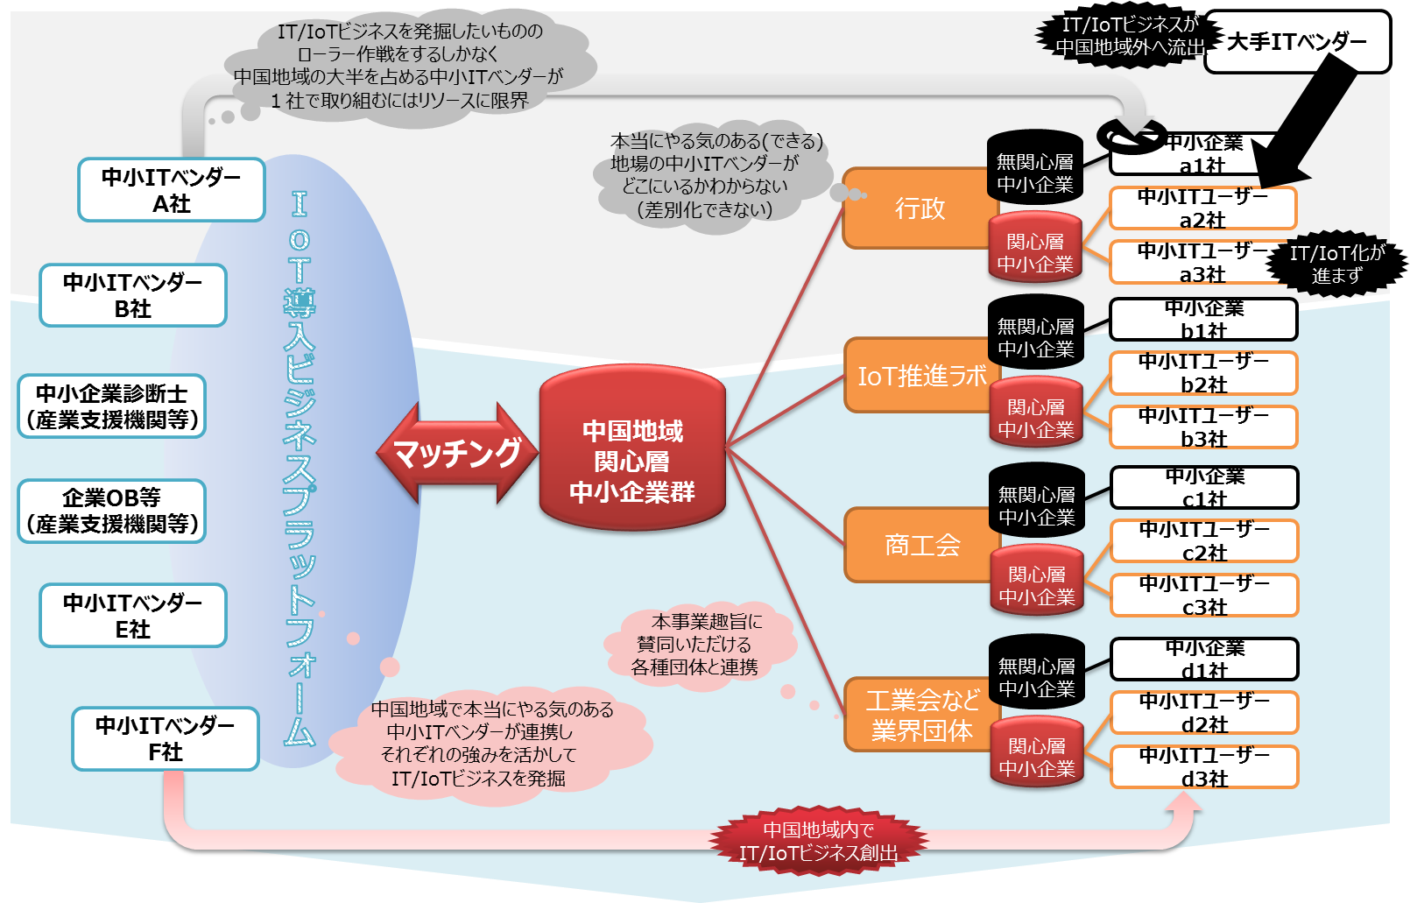
今年度事業内容
(1)セミナーの開催
次年度以降のIoT導入BPFの立ち上げを見据えて、IT/IoT導入に関心のある中小ITユーザー企業や中小ITベンダーの動機づけや発掘を目指して、事業管理機関（富士通総研）がセミナーを開催
(2)モデル企業へのIoT検討
モデル企業を4社選定し、参加いただく中小ITベンダーと一緒に訪問し、IT/IoT導入検討を実施
【モデル企業選定の考え方】
モデル企業は、(1)で開催するセミナーでのアンケートや参加中小 ITベンダーからの推薦などをもとに、業種の網羅性や取組意欲など をもとに弊社にて４企業を選定
【参加企業の割り振りの考え方】
モデル企業の負担を考慮し最大５企業までとし、参加者が多数の場合は、本事業において着実にIT/IoTビジネスへ繋げるとの趣旨から、以下の条件で優先順位を設定し、選定 第１順位：推奨した中小ITベンダー 第２順位：当該業種において実績を有していること 第３順位：モデル企業とエリアが近接
【業種・テーマ】
中小ITユーザー企業の業種や取組テーマに極力重複が出ないように選定
【取組意欲】
中小ITユーザー企業のビジネス化への本気度、取組意欲
(3)IoT導入BPF構想立案
(１)(２)の結果を踏まえつつ、事業管理機関（富士通総研）にてIoT導入 BPF構想を立案
参加意欲のある中小ITベンダーに参加する上での条件等について意見交換 を行いながら、IoT導入BPF構想をブラッシュアップし、平成30年度からの 立上げを目指す

Slide 4
キックオフに向けたお願い事項
本事業の趣旨に賛同し、かつ以下の条件を許諾いただける中国地域の中小ITベンダーには幅広く参加を募りたい
【参加条件（再掲）】
中小ITユーザー企業への提案活動作業（訪問、課題検討、構想立案など）は無償で行う
今年度に検討した成果は事業に参加する中小ITベンダー間で共有する
来年度以降もリソースを確保して提案活動を継続したい意向がある
要調整事項
中小ITベンダー への周知
本事業の実施に際し、趣旨にご賛同いただける中国地域の中小ITベンダーに対しては参加を促したいと考えております
ただし、本事業は事業管理機関（富士通総研）の申請事業であること、また現在は概念的な段階であり、構想（参加条件）が具体化されていないことから、直接の説明が無ければ趣旨が理解されない（あるいは誤解される、混乱させる）可能性もあるなど、募集は丁寧に行いたいと考えており、中小ITベンダーへの情報展開方法・時期について、各県の窓口となる情報関連産業団体様と連携可能性について個別に調整させていただきたい
セミナー開催
参加
ロードマップのお披露目と中小ITユーザー企業のIT/IoT導入意欲を高めることを目的に事業管理機関にてセミナーを予定しています
合わせて本事業でIT/IoT検討を行うモデル企業の発掘を行うため、アンケートと個別相談会を開催する予定です （セミナー開催時点で参加確定の中小ITベンダーにはご協力を依頼する予定）
中国地域の各中小ITベンダーへも有益な情報も含まれると思われることから、セミナーの案内等について、各県の情報関連産業団体様にご協力いただけるものか、個別に調整させていただきたい
30分程度 ロードマップの説明 【富士通総研】
45分程度 中小企業におけるIT/IoT導入事例（従業員規模～99人） 【中小ITユーザ企業
×２ ２件程度 又はITベンダー】
20分程度 質疑応答
60分程度 相談会（中小ITユーザー企業が自社の抱えている課題を中小ITベンダーへ相談）

Slide 5
【ご参考】 本事業の申請書（概要版）
有望企業群
中国地方の各県においてはIT/IoTビジネス創出意欲の高い有望企業群（中小ITベンダー）が存在
先進企業例：ふるさと納税システム全国548自治体への納入実績を有する地域未来牽引企業 等
ポテンシャル
（強み）
ユーザーのポテンシャル
→ 自動車産業など産業集積を活用し航空機・医療機器など成長分野へ新規参入する中小ITユーザーが多数存在し支援が必要
ベンダーのポテンシャル
→ プログラミング言語「Ruby」が島根から誕生するなど、チャレンジ意欲の高い有望企業群（中小ITベンダー）が存在
取組内容
平成29年度に中国経済産業局で作成したIT/IoT導入ロードマップを活用して中小ITユーザーへIT/IoT導入を支援
IT/IoT導入実証を通じて有望企業群（中小ITベンダー）と連携したIoT導入ビジネスプラットフォームを形成
中小ITユーザーの競争力強化
（売上増加・販路拡大等）
中小ITベンダーの競争力強化
（IT/IoT利活用分野の市場拡大）
○これまでの活動内容・事業概要
IoT推進の取組を後押しする「地方版IoT推進ラボ」が中国地域５県全てで選定されている一方で、IoT導入を計画している中小ITユーザーはごく僅かである。
スキル不足やリソース不足のため、中小ITユーザーではIoTの取り組みが進まず、ITベンダーの提案力向上によるIT導入促進が期待される。平成29年度には、IT/IoTシステム導入の手順について定めたロードマップを作成した。
本事業では、ロードマップを起点に慢性的なリソース不足である中小ITユーザーへのIT/IoT導入を加速化するために、有望企業群（中小ITベンダー）と連携し、IoT導入支援プラットフォームの形成に向けた取組を推進する。
〇地域への波及効果（KPI）（3４年度ベース）
IoT導入ビジネスプラットフォーム ビジネス創出件数 10件 IoT導入によるビジネス創出による市場（売上高）拡大 ５億円
中国地域 ＩＴユーザー
IoT導入実証
企業
IoT導入ビジネスプラットフォーム
中国地域 ＩＴベンダー
IoT
導入支援
実証
地域中核企業
有望企業群
（ITベンダー）
IoT導入検討
企業
参画
拡大
課題提起
PM・CD
情報産業 協会等
事業管理機関（弊社）
進捗管理
中国経済産業局

